Slide 1
POWERPOINT
User Behavior Data from Taobao for Recommendation
---用户对于购买商品的行为分析案例
汇报人：姜久远

Slide 2
CONTENT
Part 01
题目概述
Part 02
实验步骤
Part 03
实验总结

Slide 3
Part 01
题目概述
Title introduction

Slide 4
题目概述
YOUR TITLE HERE
概述
UserBehavior是阿里巴巴提供的一个淘宝用户行为数据集，用于隐式反馈推荐问题的研究。

Slide 5
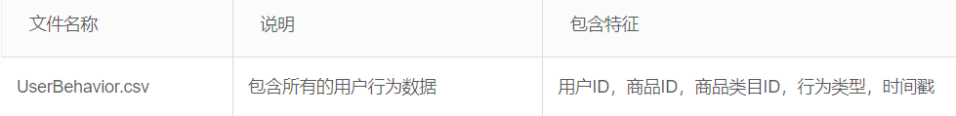
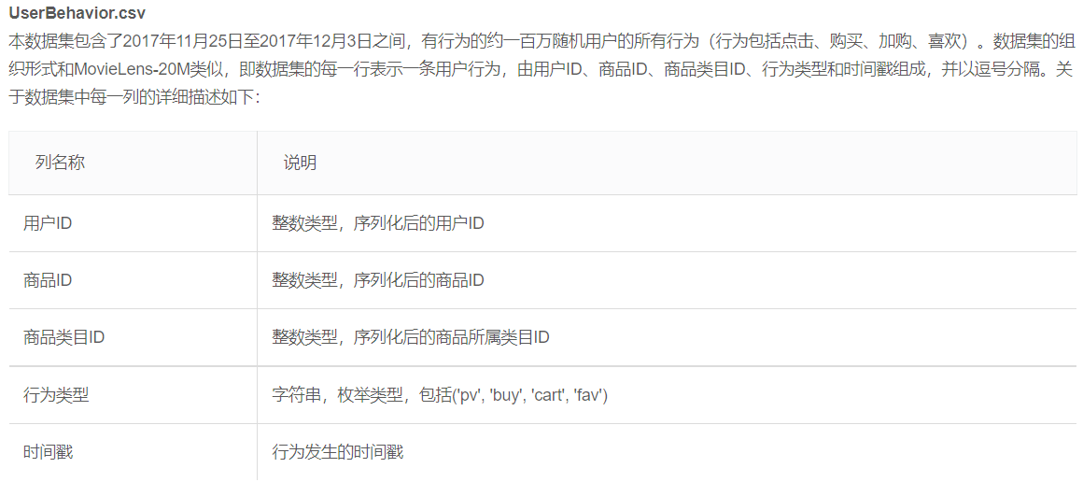
题目概述
YOUR TITLE HERE
介绍
● UserBehavior.csv描述
● UserBehavior.csv介绍

Slide 6
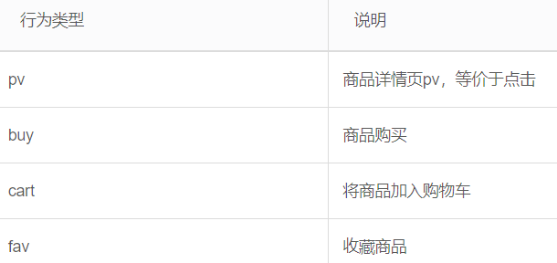
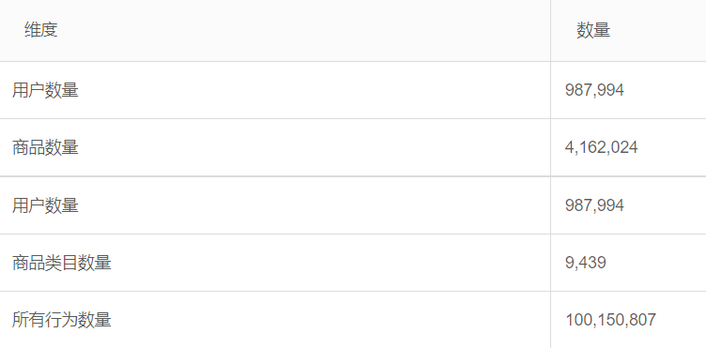
题目概述
YOUR TITLE HERE
介绍
● 注意到，用户行为类型共有四种，它们分别是
● 数据集大小的一些说明如下

Slide 7
题目介绍
YOUR TITLE HERE
引用
1.Han Z, Xiang L, Pengye Z, et al. 2018. Learning Tree-based Deep Model for Recommender Systems. In Proceedings of the 24th ACM SIGKDD International Conference on Knowledge Discovery & Data Mining.
2. Han Z, Daqing C, Ziru X, et al. 2019. Joint Optimization of Tree-based Index and Deep Model for Recommender Systems. In Advances in Neural Information Processing Systems.
3. Jingwei Z, Ziru X, Wei D, et al. 2020. Learning Optimal Tree Models under Beam Search. In International Conference on Machine Learning.

Slide 8
Part 02
实验步骤
experimental procedure
PPT模板 http://www.1ppt.com/moban/

Slide 9
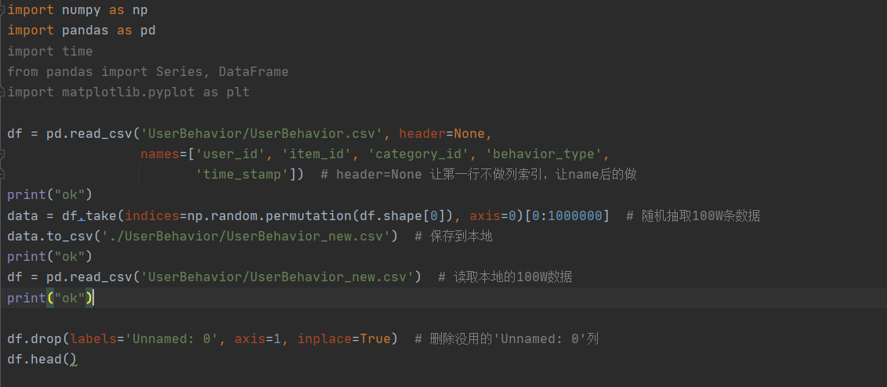
实验步骤
● 数据量级达到一亿，考虑到电脑性能问题，故随机抽样其中的100W左右数据作为本次分析的原始数据。把提取出的100W的数据保存到新的csv文件，命名为：“UserBehavior_new.csv”。(Ps:文件有点大3.41G,读取过程较慢，新的文件大小为44.4MB,读取较快)
1

Slide 10
实验步骤
2
● 删除没用的'Unnamed: 0'列
● 设置列索引 （这一步在初次读取数据的时候就已经设置好了）

Slide 11

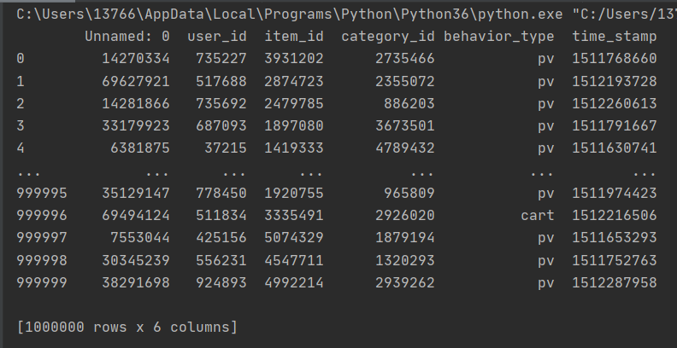
实验步骤
3
● 输出一下存好的100W条数据，看看索引是否更改以及是不是100W条数据

Slide 12
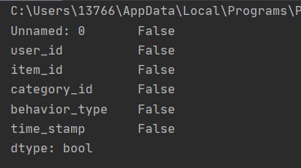

实验步骤
4
● 查看是否存在重复的行数据
● 输出结果为0，无重复数据
● 输出结果显示无缺失数据
● 查看列中是否存在缺失数据

Slide 13
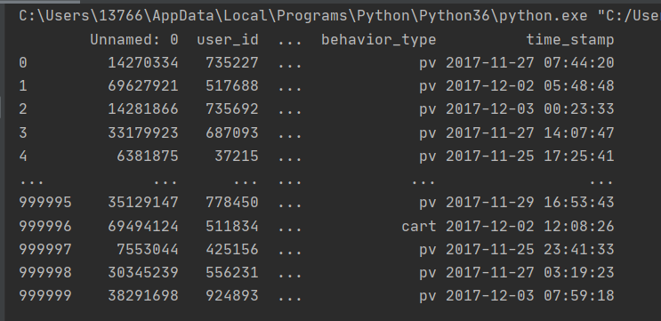
实验步骤
5
● 将时间戳转换为日期格式，方便查看

Slide 14
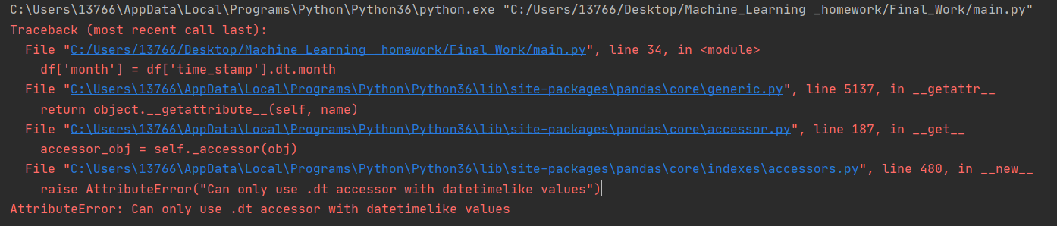


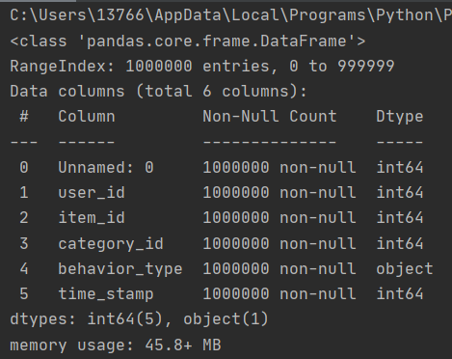
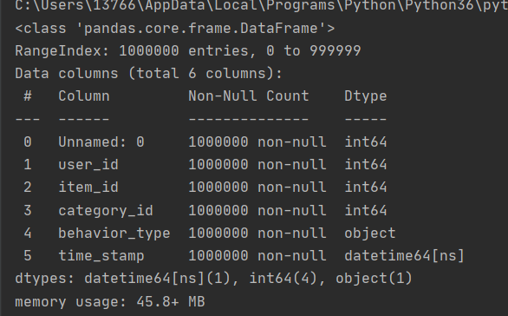
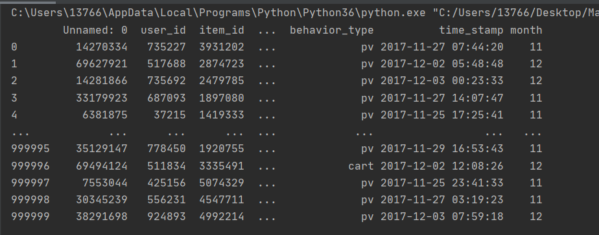
实验步骤
6
● 当我想新增一个月份以便后面筛选数据的时候，出现报错
● 检查了一下类型发现日期类型不对，于是进行修改
● 完成修改并新增月份一列

Slide 15
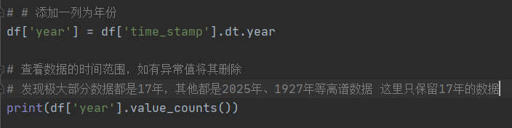
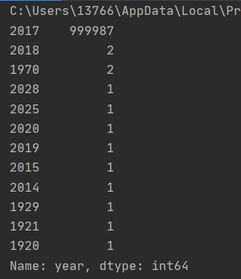
实验步骤
7
● 有了新建月份列的练习，接下来新建年份就不再困难，新建年份的目的就是为了筛选出有价值的数据，去除掉没价值的数据，正所谓取其精华去其糟粕。
● 我们不难看到大部分数据还是在2017年，其余的数据像2025、1920等就有点离谱，所以舍弃

Slide 16
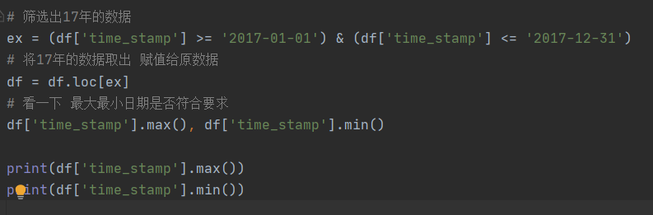

实验步骤
7
● 对数据进行筛选，保留下2017-01-01到2017-12-31这闭区间内的数据，并输出这些数据中日期最晚和最早的数据，来判断我们筛选出的数据是否正确。
● 可以看到最晚数据时2017-12-07，最早数据是2017-05-25，数据正确！

Slide 17
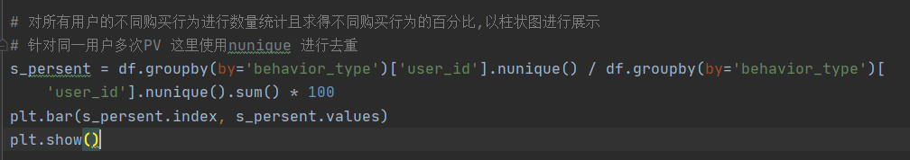
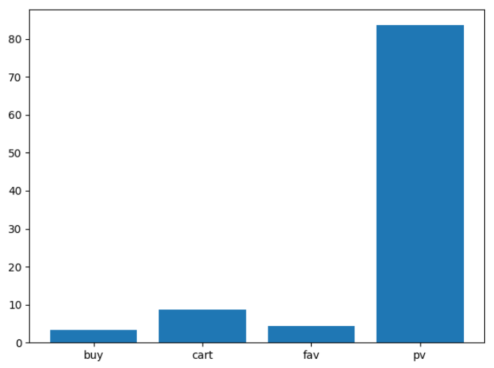
实验步骤
8
● 下面对所有用户的不同购买行为进行数量统计且求得不同购买行为的百分比,以柱状图进行展示
再次说明一下：
● pv ：商品详情页pv,等价于点击；
● buy ：商品购买；
● cart：将商品加入购物车；
● fav：收藏商品；

Slide 18
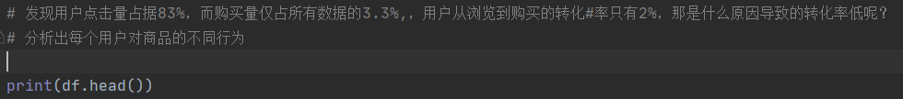
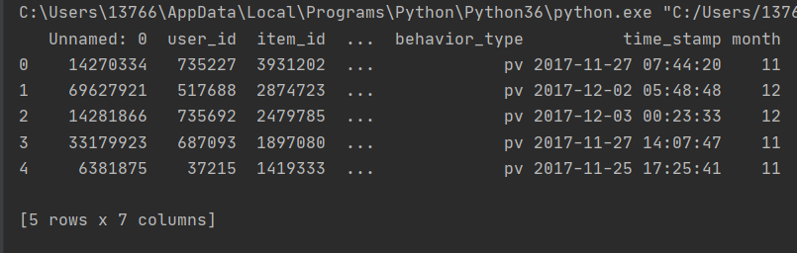
实验步骤
9
问题： 发现用户点击量占据83.51%，而购买量仅占所有数据的3.35%, 用户从浏览到购买的转化率只有4.01%，那是什么原因导致的转化率低呢？
● 先将原数据输出一下：

Slide 19
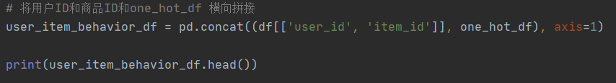
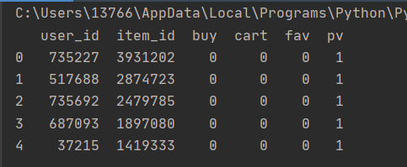
实验步骤
10
● 分析出每个用户对商品的不同行为
one_hot编码 针对某些不是数值型的数据 进行数据汇总使用get_dummies 将之转换成数据型数据 0 和1 然后以行索引 确定0/1 所代表的的信息
●将用户ID和商品ID和one_hot_df 横向拼接并将拼接后的结果输出：

Slide 20
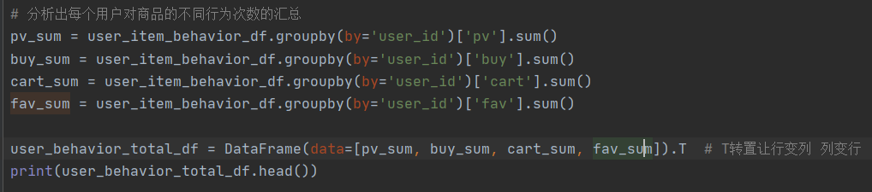
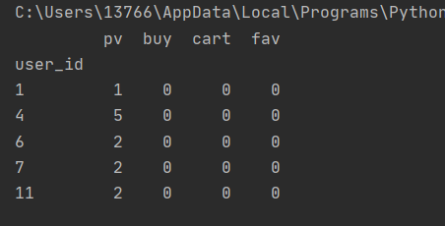
实验步骤
11
● 分析出每个用户对商品的不同行为次数的汇总
● 总体预览一下：

Slide 21
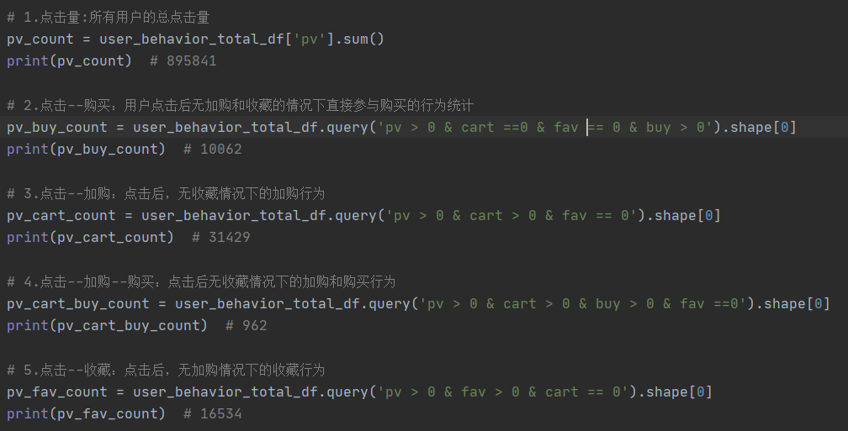
实验步骤
● 统计数据：
（输出的数据均以注释的形式展示在代码中）

Slide 22
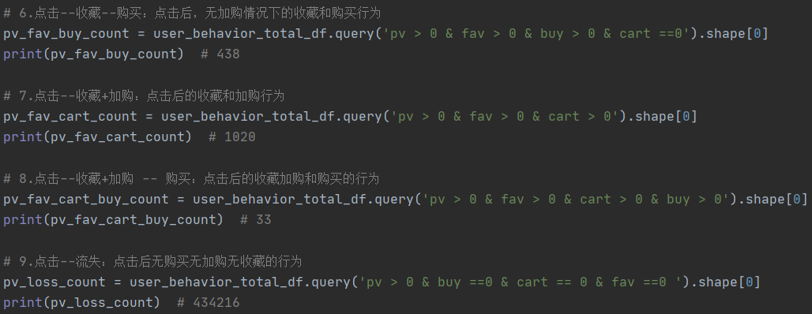
实验步骤
● 统计数据：
（输出的数据均以注释的形式展示在代码中）

Slide 23
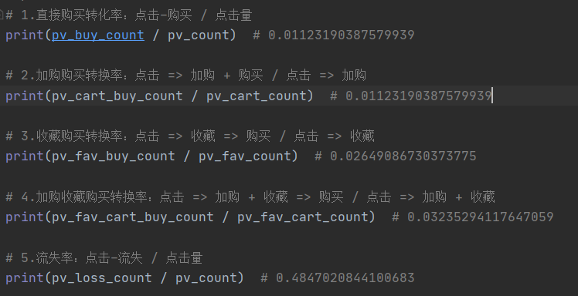
实验步骤
● 统计数据：
（输出的数据均以注释的形式展示在代码中）

Slide 24
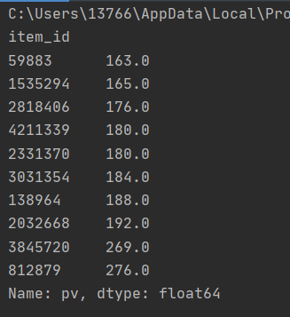
● 直接购买转化率低于加购和收藏等行为之后的综合转换率，因此需要从产品交互界面、营销机制等方面让用户去多加购，多收藏。
● 转化率低的原因分析：
提出假设：推荐机制不合理，给用户推荐的都是不喜欢的商品，造成转化率低。
●这里可以通过分析高浏览量商品与高购买量商品之间是否存在高度重合，如果是的，那就说明推荐的商品是用户喜欢，假设就不成立，如果不是则证明假设成立。
实验步骤
12
● 分析出点击量前10的商品：

Slide 25
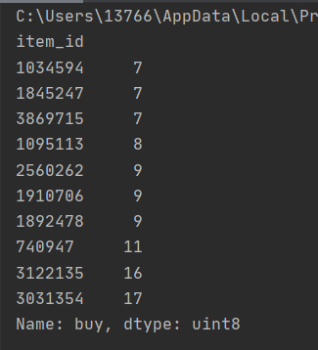
实验步骤
● 分析出购买量前10的商品：

Slide 26
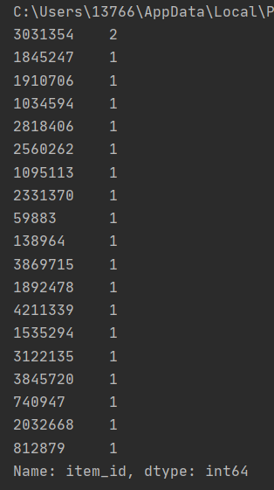
实验步骤
● 分析出点击量高且购买量也高的商品类别个数：

Slide 27
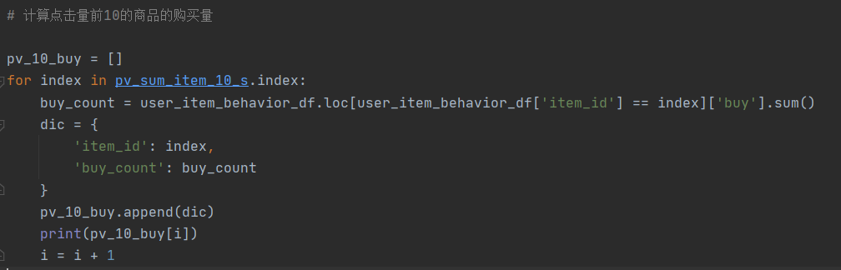
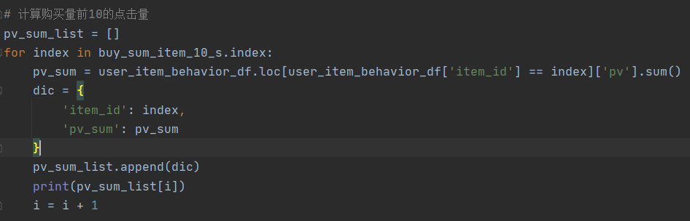
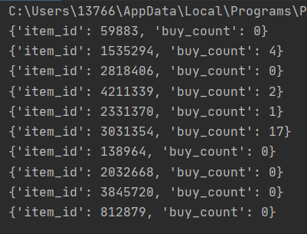
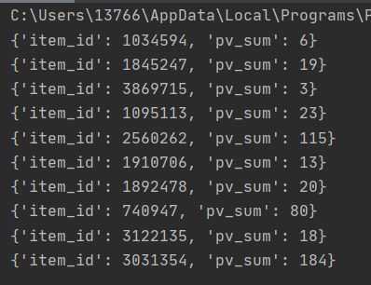
实验步骤
结论：可以看出点击量高的购买量不一定高,推荐的商品顾客并不喜欢购买，由于高浏览量并没有带来购买，所以转化率低。
13
● 计算点击量前10的商品的购买量
● 计算购买量前10的商品的点击量

Slide 28
Part 03
实验总结
experimental summary
PPT模板 http://www.1ppt.com/moban/

Slide 29
实验总结
● 本次大作业的目的是根据已有的数据集（里面有用户ID、商品ID、商品类目ID、行为类型、时间戳），依次进行给数据加上时间，然后看看数据集中分布在哪个时间段（本实验中99.99%的数据集中在2017年，所以拿2017年这个时间段作为例子来分析），然后选出这个时间段数据，再然后对所有用户的不同购买行为进行数量统计且求得不同购买行为的百分比并以柱状图进行展示、然后发现了问题（P18页有阐述）、然后针对问题提出假设、然后对各种单项数据、复合数据进行计算，最终得出结论：可以看出点击量高的购买量不一定高,推荐的商品顾客并不喜欢购买，由于高浏览量并没有带来购买，所以转化率低。

Slide 30
实验结论
● 通过本次大作业，我学会了怎么去分析数据，怎么去大胆提出疑问，怎么大胆给出假设，之后去用手里的数据一步步有效地证明假设，做完实验回头再看整个过程，觉得很丝滑哈哈，每一步都很有意义，每一步都是知识的脚印。通过这次大作业我甚至有点开始喜欢数据分析，因为它能计算出精确的数据，让我们的猜想或者假设得到充分地数据支撑，得到充分的实践验证！

Slide 31
POWERPOINT
感谢您的观看
Life isn't about waiting for the storm to pass. it's about learning to dance Life isn't it's about learning to dance in the rain.
汇报人：姜久远

